Slide 1

Итоги реализации ФГОС
Живем в эпоху нанотехнологий,
И каждый год дает нам новый старт,
То освоение журналов электронных,
А ныне новый образовательный стандарт.
Выполнили
учителя начальных классов
МБОУ СОШ №69
Ютанина О.В. и Звягина Н.В.
г. Нижний Новгород
2015г.

Slide 2
ФГОС включает в себя требования:
к результатам освоения основной образовательной программы начального общего образования;
к структуре основной образовательной программы начального общего образования;
к условиям реализации основной образовательной программы начального общего образования, в том числе кадровым, финансовым, материально-техническим и иным условиям.

Slide 3
Планируемые результаты достижений обучающегося: три основные группы
ЛИЧНОСТНЫЕ
МЕТАПРЕДМЕТНЫЕ
ПРЕДМЕТНЫЕ
Самоопределение:
внутренняя позиция школьника;
самоиндификация;
самоуважение и самооценка
Регулятивные:
управление своей деятельнос-
тью; контроль и коррекция;
инициативность и
самостоятельность
Основы системы
научных знаний
Смыслообразование:
мотивация (учебная, социальн.);
границы собственного
знания и «незнания»
Коммуникативные:
речевая деятельность;
навыки сотрудничества
Опыт «предметной»
деятельности
по получению,
преобразованию
и применению
нового знания
Познавательные:
работа с информацией;
работа с учебными моделями;
использование знако-
Символических средств,
общих схем решения;
выполнение логических операций
сравнения, анализа, обобщения,
классификации, установления
аналогий
Морально-этическая
ориентация:
ориентация на выполнение
моральных норм;
способность к решению
моральных проблем на
основе децентрации;
оценка своих поступков
Предметные и
метапредметные
действия
с учебным
материалом

Slide 4
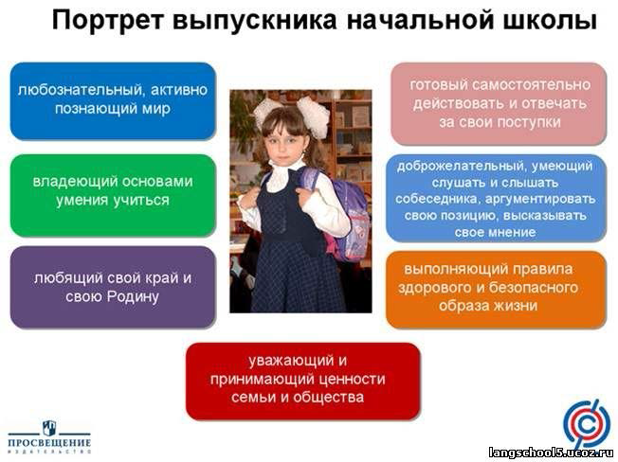

Slide 5
Моноторинг по требованиям ФГОС
Итоги наблюдений, диагностик зафиксированы в специальных папках « Моноторинг по требованиям ФГОС», где даётся оценка сформированности универсальных учебных действий, итоги тестов по предметам, итоги комплексных работ, которые проводятся в конце каждого года обучения. Таблицы мониторинга заполняются дважды в год – в начале (стартовая диагностика) и конце учебного года (итоговая диагностика).

Slide 6
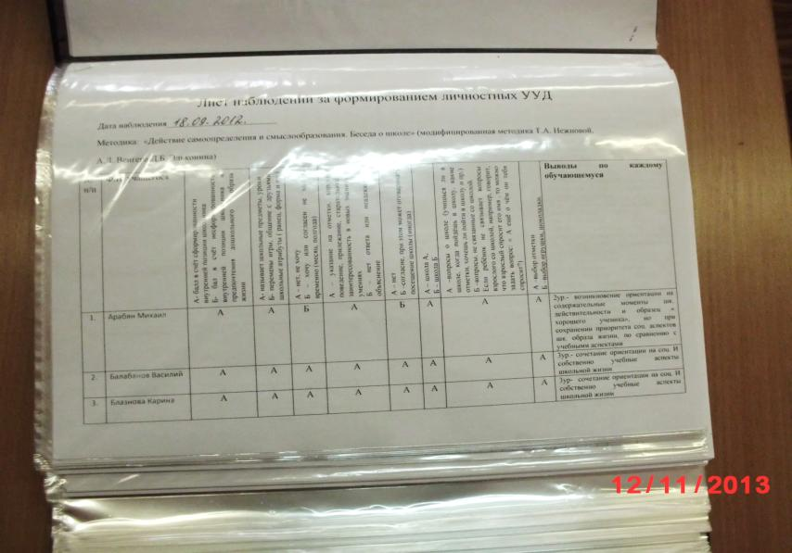
Моноторинг по требованиям ФГОС
Итоги наблюдений, диагностик зафиксированы в специальных папках « Моноторинг по требованиям ФГОС», где даётся оценка сформированности универсальных учебных действий, итоги тестов по предметам, итоги комплексных работ, которые проводятся в конце каждого года обучения. Таблицы мониторинга заполняются дважды в год – в начале (стартовая диагностика) и конце учебного года (итоговая диагностика).

Slide 7
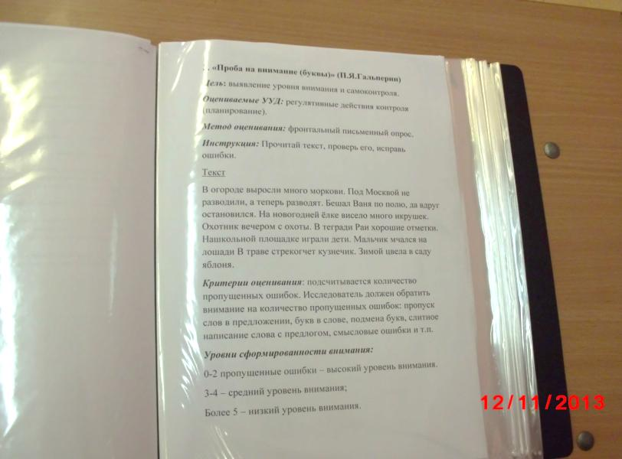

Slide 8
I этап - изучение исходного уровня готовности учащихся к обучению в данном классе;
II этап - анализ динамики эффективности образовательного процесса в сравнении с результатами входной диагностики;
III этап - итоговая диагностика (комплексная работа), ставящая целью определение уровня готовности учащихся к обучению в следующем классе.
Образовательный мониторинг

Slide 9
Стартовый мониторинг
в 1-а классе 2014-2015 уч.год
«Готовность к школе»
сентябрь
35% обучающихся требуют дополнительной подачи инструкции

Slide 10

Диагностика формирования УУД
Личностные
УУД
Регулятивные
УУД
Коммуникативные
УУД
Познавательные
УУД
Notes:
Помимо привычных контрольных работ, теперь необходимо проводить метапредметные диагностические работы, требующие от ученика не только познавательных, но и регулятивных и коммуникативных действий
Метапредметные результаты (1класс)
Регулятивные УУД 1.Организовывать свое рабочее место под руководством учителя. 2. Осуществлять контроль в форме сличения своей работы с заданным эталоном.3.Вносить необходимые дополнения, исправления в свою работу, если она расходится с эталоном (образцом).4. В сотрудничестве с учителем определять последовательность изучения материала, опираясь на иллюстративный ряд «маршрутного листа».
Познавательные УУД 1. Ориентироваться в учебниках (система обозначений, структура текста, рубрики, словарь, содержание). 2. Осуществлять поиск необходимой информации для выполнения учебных заданий, используя справочные материалы учебника (под руководством учителя).3. Понимать информацию, представленную в виде текста, рисунков, схем.4. Сравнивать предметы, объекты: находить общее и различие.5. Группировать, классифицировать предметы, объекты на основе существенных признаков, по заданным критериям.1
Коммуникативные УУД 1..Соблюдать простейшие нормы речевого этикета: здороваться, прощаться, благодарить.2. Вступать в диалог (отвечать на вопросы, задавать вопросы, уточнять непонятное). 3. Сотрудничать с товарищами при выполнении заданий в паре: устанавливать и соблюдать очерёдность действий, корректно сообщать товарищу об ошибках.4.Участвовать в коллективном обсуждении учебной проблемы.5. Сотрудничать со сверстниками и взрослыми для реализации проектной деятельности.

Slide 11
Личностные УУД
Диагностика в 1-а классе 2014-2015 уч.год
«Беседа о школе»
Вывод:
Все учащиеся имеют положительное отношение к школе.
70% учащихся имеют приоритет учебных аспектов и успешно сочетают социальные
и учебные функции школьной жизни (хорошо справляются с учебной деятельностью).
По сравнению с началом года произошел рост в преобладании направленности на школьное содержание, а именно, выросло число учащихся с В уровнем на 5%.

Slide 12

Регулятивные УУД
Диагностика в 1-а классе 2014-2015 уч.год
Методика «Кодирование»
Вывод:
Повысился процент учащихся с высоким уровнем на 4%. Такие дети быстро понимают инструкцию (23%-6 чел).
Основная масса учащихся имеют средний уровень (69%-18 чел). Эти дети адекватно выполняют задание кодирования, но допускают ошибки.
И только 2 учащихся (8%) низкого уровня – эти дети плохо понимает инструкции, делают много ошибок.

Slide 13
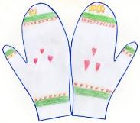

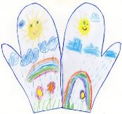
Коммуникативные УУД
Диагностика в 1-а классе 2014-2015 уч.год
Методика «Рукавички»
Вывод:
Все дети позитивно работали в парах, спокойно обсуждали и договаривались, работали с интересом и удовольствием.
Низкого уровня нет.
декабрь

Slide 14
Итоги проведения диагностик формирования УУД в 1-а классе
Показатели образовательного мониторинга позволяют определить фактический уровень успешности обучения и развития учащихся.
У учащихся наблюдается положительная динамика в формировании личностных УУД самоопределения и смыслообразования.
Уровень развития УУД нравственно-этического оценивания у большинства учащихся соответствует среднему уровню.
При исследовании уровня развития познавательных УУД у большинства учащихся выявлен средний уровень развития логических универсальных действий и внимания.
У большинства учащихся выявлен высокий уровень развития коммуникативных действий.

Slide 15
Портфолио
Во всех классах продолжает успешно действовать система портфолио обучающихся, отражающая индивидуальную траекторию развития ученика.
“Портфолио” - это индивидуальный “портфель” образовательных достижений – результаты школьных, районных олимпиад, интересные самостоятельные проекты и творческие работы.

Slide 16



Slide 17
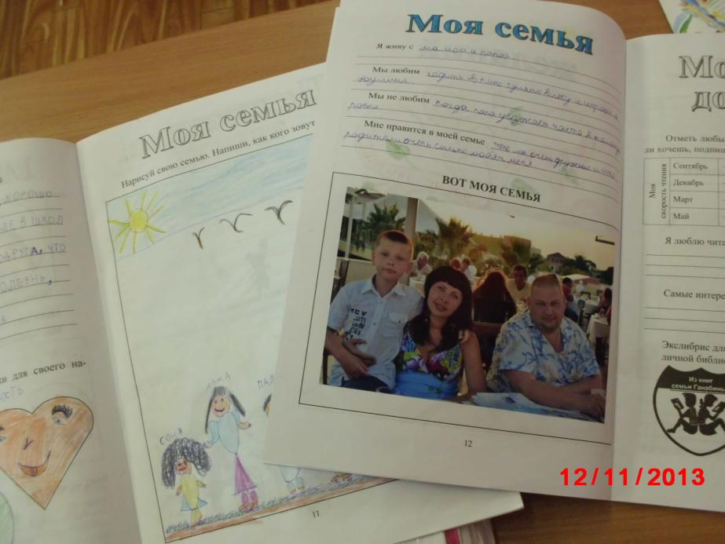

Slide 18

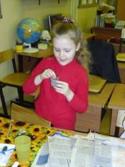
Внеурочная деятельность школьников – понятие, объединяющее все виды деятельности школьников (кроме учебной), в которых возможно и целесообразно решение задач их воспитания и социализации. Сегодня - это неотъемлемая часть образовательного процесса в школе, отличающаяся от урочной системы обучения и выбираемая по желанию учеников и их родителей.
Виды (игровая, досуговая, трудовая деятельность, спортивно-оздоровительная и др.) и формы внеучебной деятельности (деловая игра, праздник, дебаты, трудовой десант, спортивный турнир и др.) определяются в каждом учреждении самостоятельно, с учетом имеющегося потенциала и ресурсов, с обязательной ориентацией на запрос.
.

Slide 19
Внеурочная деятельность
Важное значение по ФГОС уделяется внеурочной деятельности, которая в нашей школе осуществляется по 5 направлениям:
Спортивно-оздоровительное направление
Общеинтеллектуальное направление
Общекультурное направление
Духовно-нравственное направление
Социальное направление
На каждого ребёнка по ФГОС должно отводиться 10 часов внеурочной деятельности.
Правильно организованная внеурочная деятельность обязательно принесёт свои положительные результаты и эффекты.

Slide 20
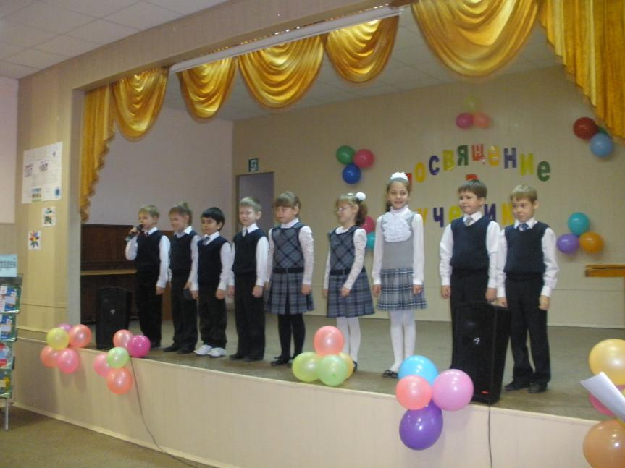

Slide 21
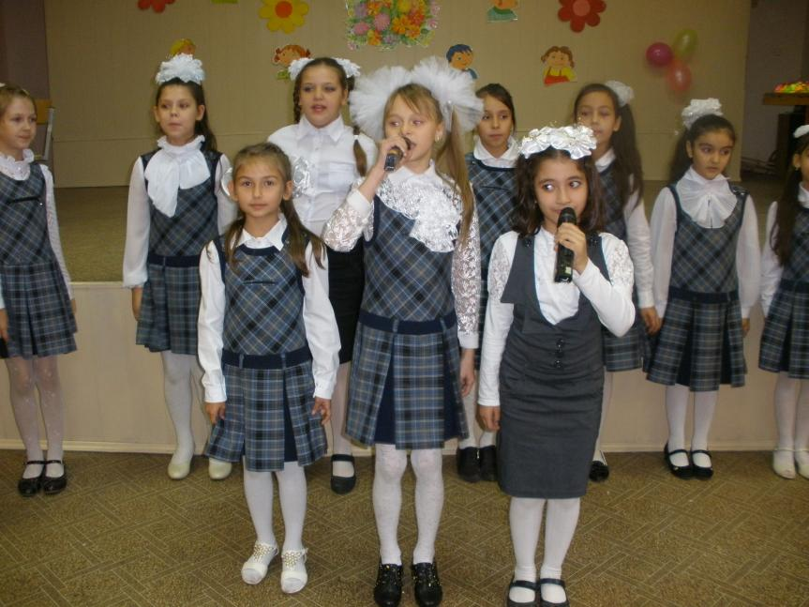

Slide 22
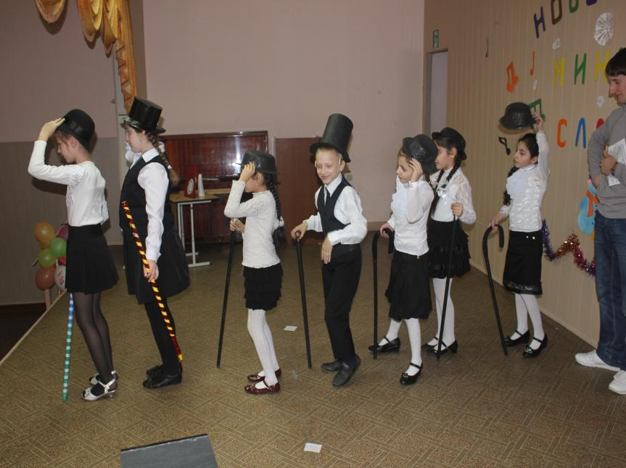

Slide 23
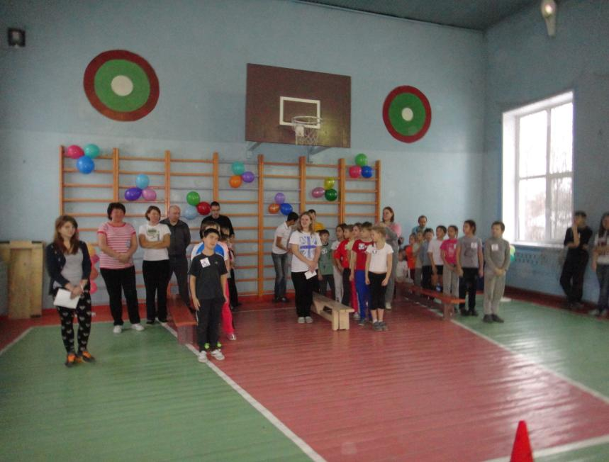

Slide 24
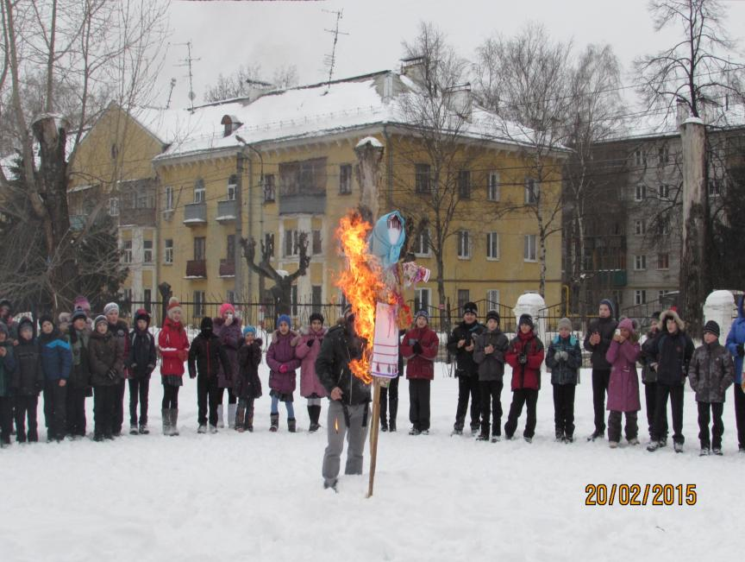

Slide 25
Плюсы и минусы введения ФГОС.
Положительными являются основополагающие идеи ФГОС, при условии их доработки и соответствующем материально-техническом оснащении;
Первый плюс - поворот от школы передачи знаний к школе, проектирующей творческие способности личности. Именно поэтому в основе реализации стандарта основного общего образования лежит системно - деятельностный подход, предполагающий широкое внедрение в практику обучения проектной и исследовательской деятельности.
Второй плюс ФГОС – воспитательная функция.
Третий плюс – преемственность подходов и принципов в построении стандартов начальной, основной и старшей школы.
Четвертый плюс - материально - техническая база кабинетов начальных классов соответствует требованиям ФГОС.

Slide 26

Что касается минусов.
В процессе введения Стандарта нового поколения обозначились следующие проблемы: недостаточное количество средств на приобретение учебной литературы, экранно - звуковых пособий (в том числе в цифровом виде), интерактивных досок, учебно - практического и учебно - лабораторного оборудования, натуральных объектов. Негативным показателем является переутомляемость, возбудимость, ухудшение здоровья при такой нагрузке, как у учителя, так и у ребенка. В деятельности учителя главным отрицательным моментом называется – увеличение документации, большая подготовка к урокам.
Вызывают проблемы вопросы
контрольно-оценочной деятельности.

Slide 27
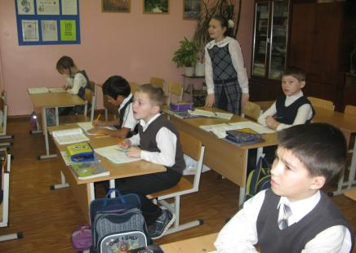
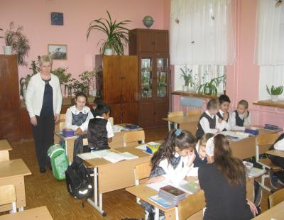
По новым стандартам главное - не просто создать условия для получения новых знаний и умений, а наша задача научить детей УЧИТЬСЯ, создать благоприятные условия для личностного и познавательного развития каждого ученика, научить детей применять, развивать эти знания и умения в урочное и внеурочное время.

Slide 28
Помимо привычных предметных контрольных работ теперь необходимо проводить метапредметные диагностические работы, составленные из комплексных заданий. Совершенно новым для массовой школы является вводимая ФГОС диагностика результатов личностного развития. Привычная форма письменной контрольной работы теперь дополняется такими новыми формами контроля результатов, как:
- целенаправленное наблюдение (фиксация проявляемых ученикам действий и качеств по заданным параметрам),
- самооценка ученика по принятым формам (например, лист с вопросами по саморефлексии конкретной деятельности),
- результаты учебных проектов,
- результаты разнообразных внеучебных и внешкольных работ, достижений учеников.

Slide 29
Вывод:
Реализация ФГОС НОО в школе осуществляется целенаправленно в соответствии с планом методической работы по внедрению ФГОС НОО.
Наблюдается позитивная динамика в развитии обучающихся 1-4 классов.
У обучающихся отношение к учебе в целом положительное.
Проблем много. Они решаемы.
Главное не отступать и идти намеченной дорогой. И помнить, что никакие, даже самые замечательные, методические материалы и наисовременнейшее оборудование не дадут результата, если не начать с себя.
Даже сформированные коммуникативная, профессиональная, информационная компетентности ещё не обеспечат выполнение задач стандарта.
Гарантией успешной реализации цели образования согласно новому стандарту могут стать новое сознание, новая позиция, новое отношение к педагогической деятельности.

Slide 30
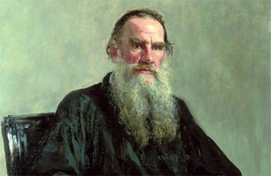
Мы с оптимизмом смотрим в будущее
«Преподавание – есть искусство,
поэтому совершенство недостижимо,
а совершенствование – бесконечно»
Л.Н.Толстой

Slide 31

Спасибо за внимание

